Slide 1


Выравнивание изображений номеров автомобилей
Выполнила команда Clio

Slide 2






Состав команды
Андреасян Егор
@EgorAndrik
Ротачёв Александр
@developweb3
Вершинин Михаил
@Radsdafar08
Сусляков Семён
@ssuslyakoff

Slide 3
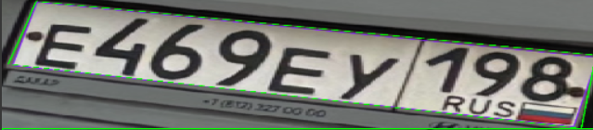
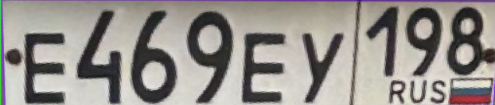
Водители превышают скорость и уезжают безнаказанно!
Проблематика
На сегодняшний день использование видеонаблюдения для распознавания номеров автомобилей стало обычной практикой.
Однако ключевая проблема заключается в качестве распознавания номеров, особенно в условиях неблагоприятной освещённости, различных углов обзора и размытости изображений.
Важным этапом в этом процессе является выравнивание номеров, чтобы обеспечить точность распознавания каждого символа.

Slide 4
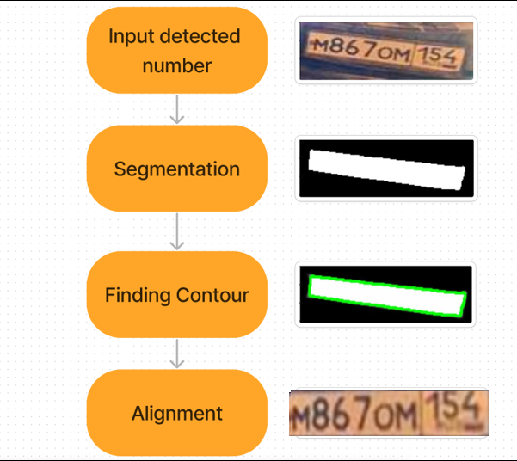
Самое время это прекратить..
Наш итоговый продукт – докер контейнер, который можно использовать для обращения к алгоритму выравнивания номеров, причём можно использовать это как для одной картинки, так и для целой папки картинок сразу.
Наш алгоритм состоит из 3 шагов:
1. Сегментация номерного знака
2. Преобразование в нужный размер
3. Выравнивание по трафарету

Slide 5
Скринкаст

Slide 6








Stack технологий

Slide 7
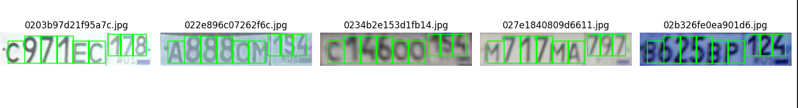

Почему именно мы?
Наш главный плюс – уникальность алгоритма: наша сегментационная модель для номеров автомобилей на фото обучена на созданном и размеченном нами датасете в roboflow с использованием аугментации для большего объёма данных. Скорость работы алгоритма 20 фото в секунду. Точность нашего алгоритма на тестовом датасете составляет 0.78, что очень хорошо
Также мы используем строгие математические и матричные операции через OpenCV для выравнивания номера, что сильно сокращает количество ошибок
Наш главный плюс – уникальность алгоритма: сегментационная модель для номеров автомобилей на фото обучена на созданном и размеченном нами датасете в roboflow с использованием аугментации для большего объёма тренировочных данных.
Также мы используем строгие математические и матричные операции для выравнивания номера через OpenCV, что сильно сокращает количество ошибок.

Slide 8

Где это в бизнесе?
Реализация нашего алгоритма по выравниванию номеров значительно повышает точность и эффективность систем видеонаблюдения, использующих распознавание номеров автомобилей.
Это особенно важно для бизнеса, работающего в сферах безопасности, правоохранительных органов, контроля транспортных средств, управления парковками.

Slide 9

Масштабируемость
Наш алгоритм можно использовать для выравнивания номеров и других стран, не только России. Для этого необходимо дообучить сегментационную модель на размеченных данных номеров других стран.
Ещё наш алгоритм можно использовать для большого количества входных потоков данных, при условии увеличения вычислительных ресурсов.
Также мы хотим добавить в наш алгоритм нейронную сеть для улучшение качества фото

Slide 10

Ссылка на наше решение
GitHub

Slide 11


